Slide 1
Odborná praxe
Ondřej Pýcha
27136

Slide 2
Obsah
Představení společnosti
Náplň praxe
Přínosy praxe
Zhodnocení praxe

Slide 3
Představení společnosti
Vznik v roce 2001
Zákon č. 259/1996 Sb., o Hospodářské komoře České republiky a Agrární komoře České republiky
Přibližně 35 zaměstnanců
Nejvyšší orgány
→ Shromáždění delegátů a Představenstvo
„Zjednodušujeme život podnikatelům“
Nabízí několik služeb pro své členy

Slide 4
#jihoceskepodnikani

Slide 5
Náplň praxe
Získávání, přijímání, výběr a adaptace zaměstnanců
Volná pracovní pozice: ředitel/ka Oblastní kanceláře Český Krumlov
Inzerát na sociální sítě
Životopisy → pozvání na výběrové řízení
Porady o průběhu výběrového řízení
Adaptace praktikanta a zaměstnankyně

Slide 7
Náplň praxe
Řízení a hodnocení pracovního výkonu, rozvoj, motivace a odměňování zaměstnanců
Hodnotící pohovory každý pátek a po větších akcích
Vzdělávací semináře zdarma + mimo pracoviště
Ad-hoc přístup → školení MS Excel
Odměňování mentorů
Motivátory a benefity Jhk

Slide 8
Náplň praxe
Podniková kultura, etické řízení, zásady komunikace, tvorba týmu
Seznámení se s kulturou i etickým kodexem
Reprezentace Jhk
Komunikace a spolupráce se všemi zaměstnanci
Sociální sítě a brandbook
Součást týmu Jhk

Slide 9
Náplň praxe
Tvorba a vedení personální agendy vč. příslušné legislativy
Osobní složka
Evidence docházky
Cestovní příkazy
Pojištění a lékařská prohlídka
Průběh výpovědi zaměstnankyně + referenční dopis

Slide 10
Náplň praxe
Komunikace s příslušnými orgány státní a veřejné správy v oblasti HR
MPSV
Jihočeský kraj
Úřad práce
Regionální a rozvojová agentura jižních Čech

Slide 11
Náplň praxe
Další pracovní aktivity
Jihočeský podnikatel
Propagace
Organizace soutěží
Rozhovory
Podcast
Pracovní cesty
Indická delegace
Aktuality

Slide 12
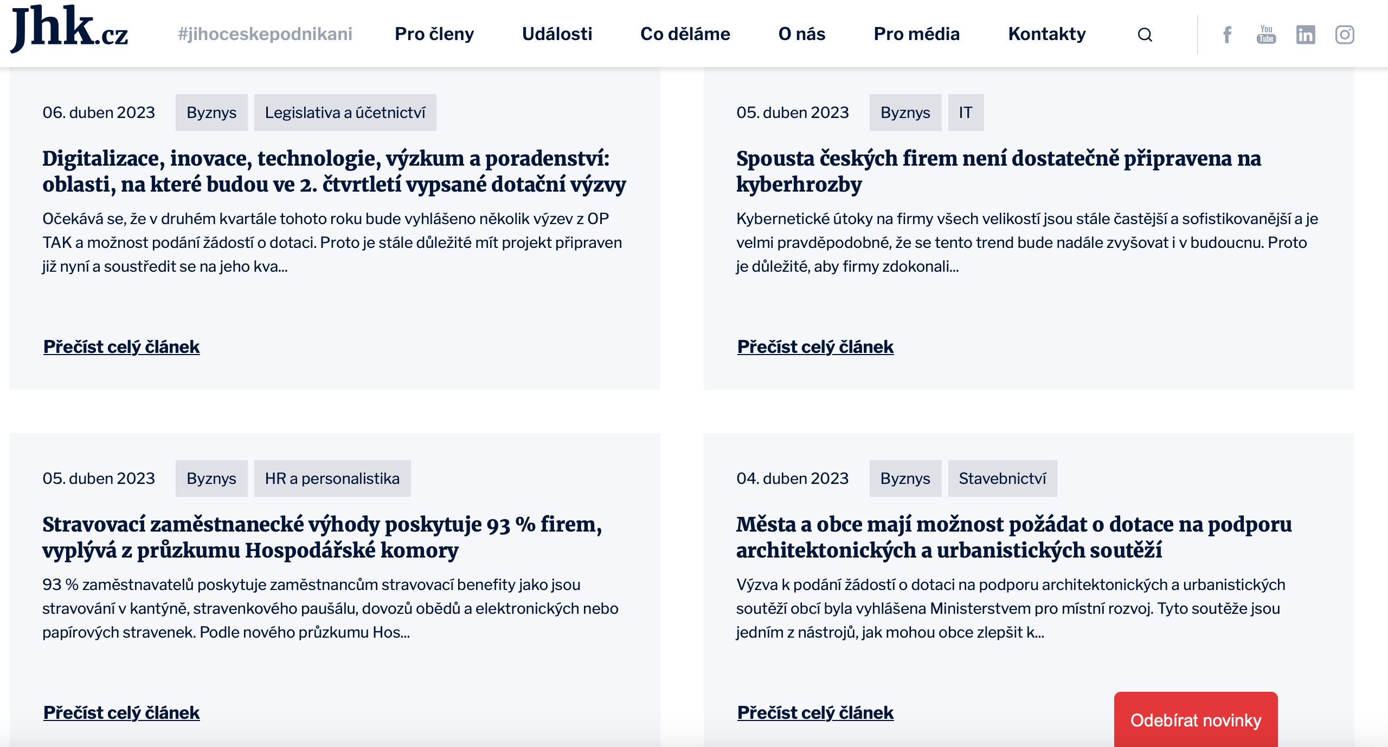

Slide 13
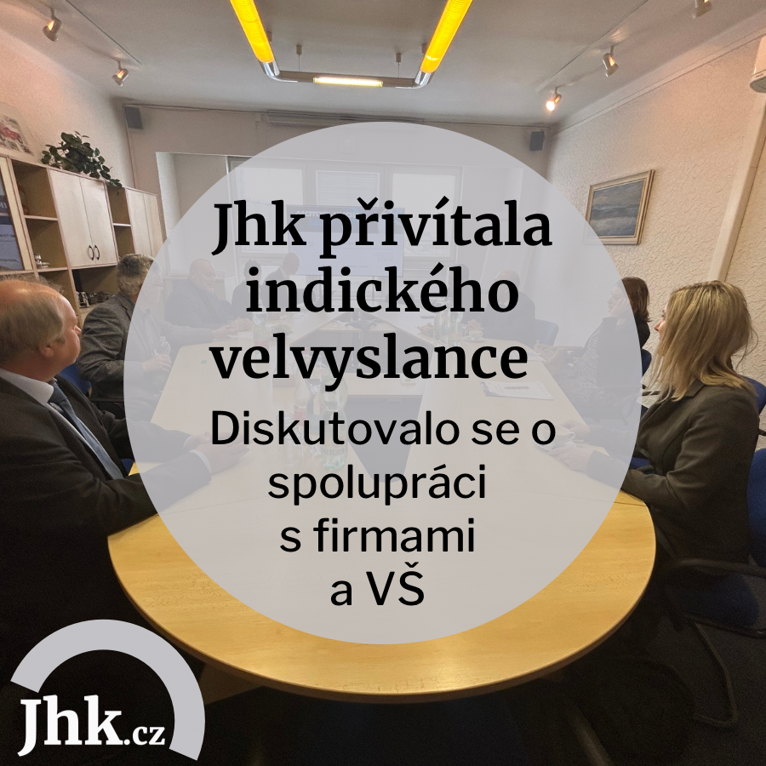

Slide 14
Přínosy praxe
Prohloubení odborných znalostí
Navázaní kontaktů
Život zaměstnance
Získání nových zkušeností
A mnoho dalšího…

Slide 15
Zhodnocení praxe

